Slide 2
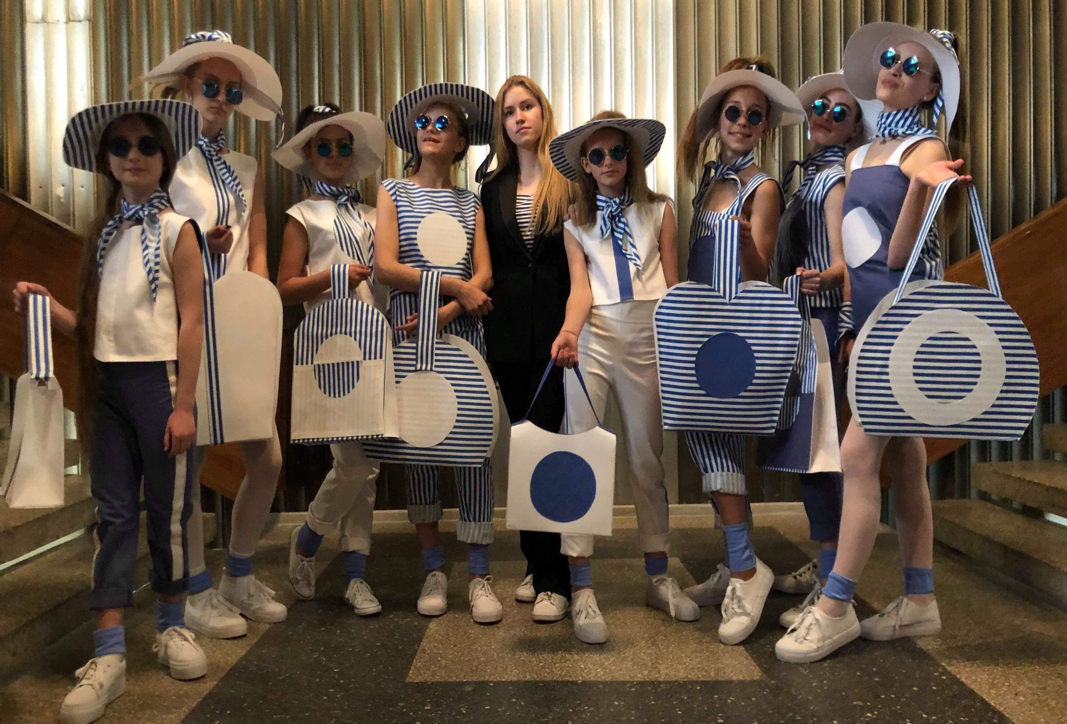

Slide 4
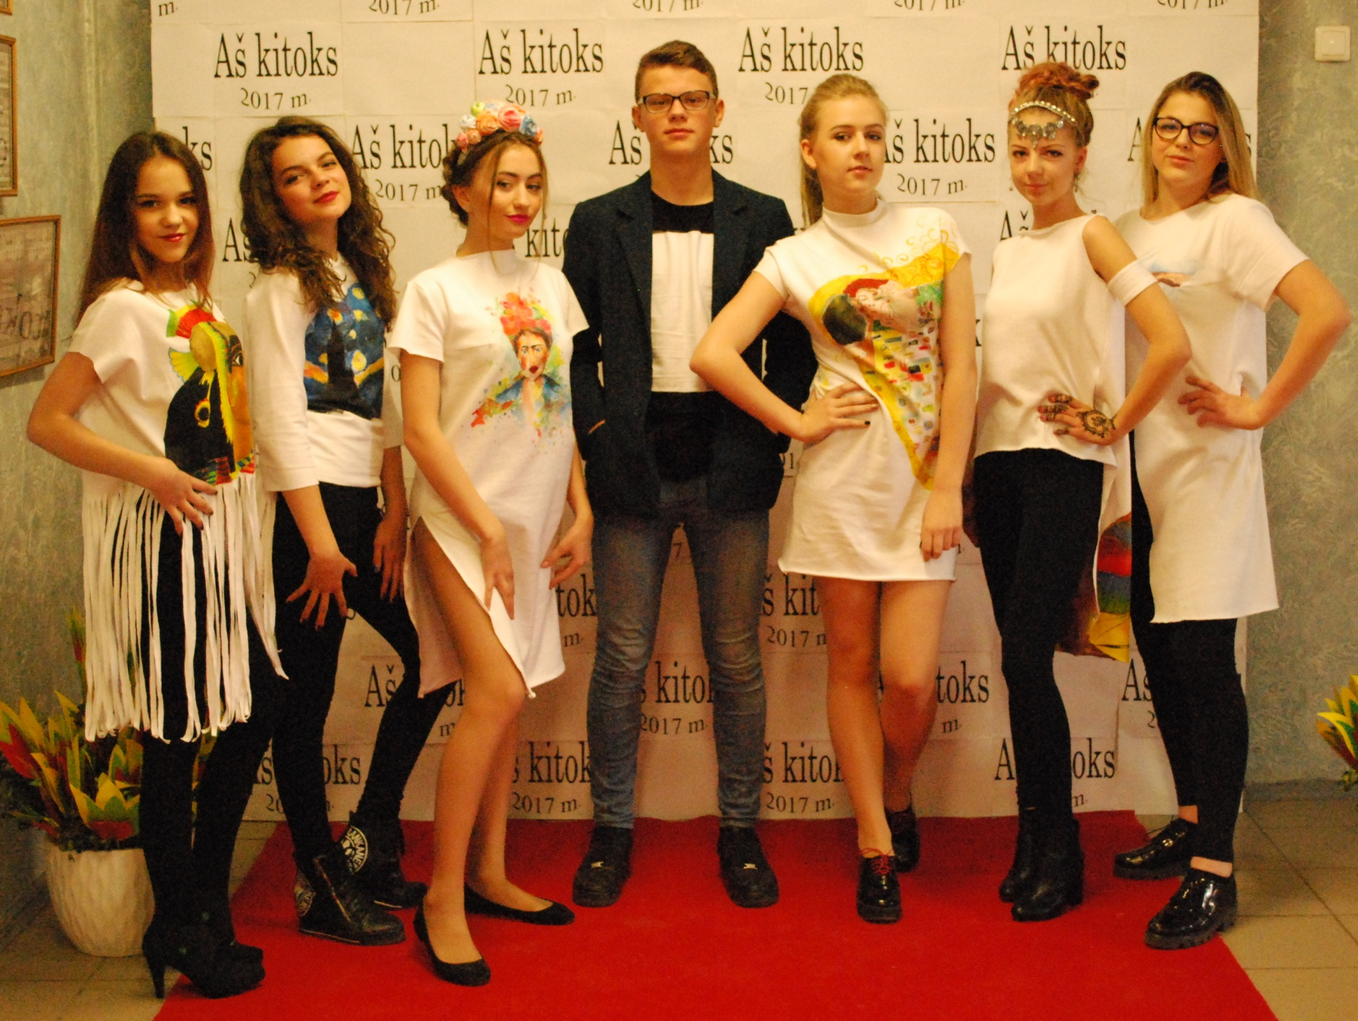

Slide 5
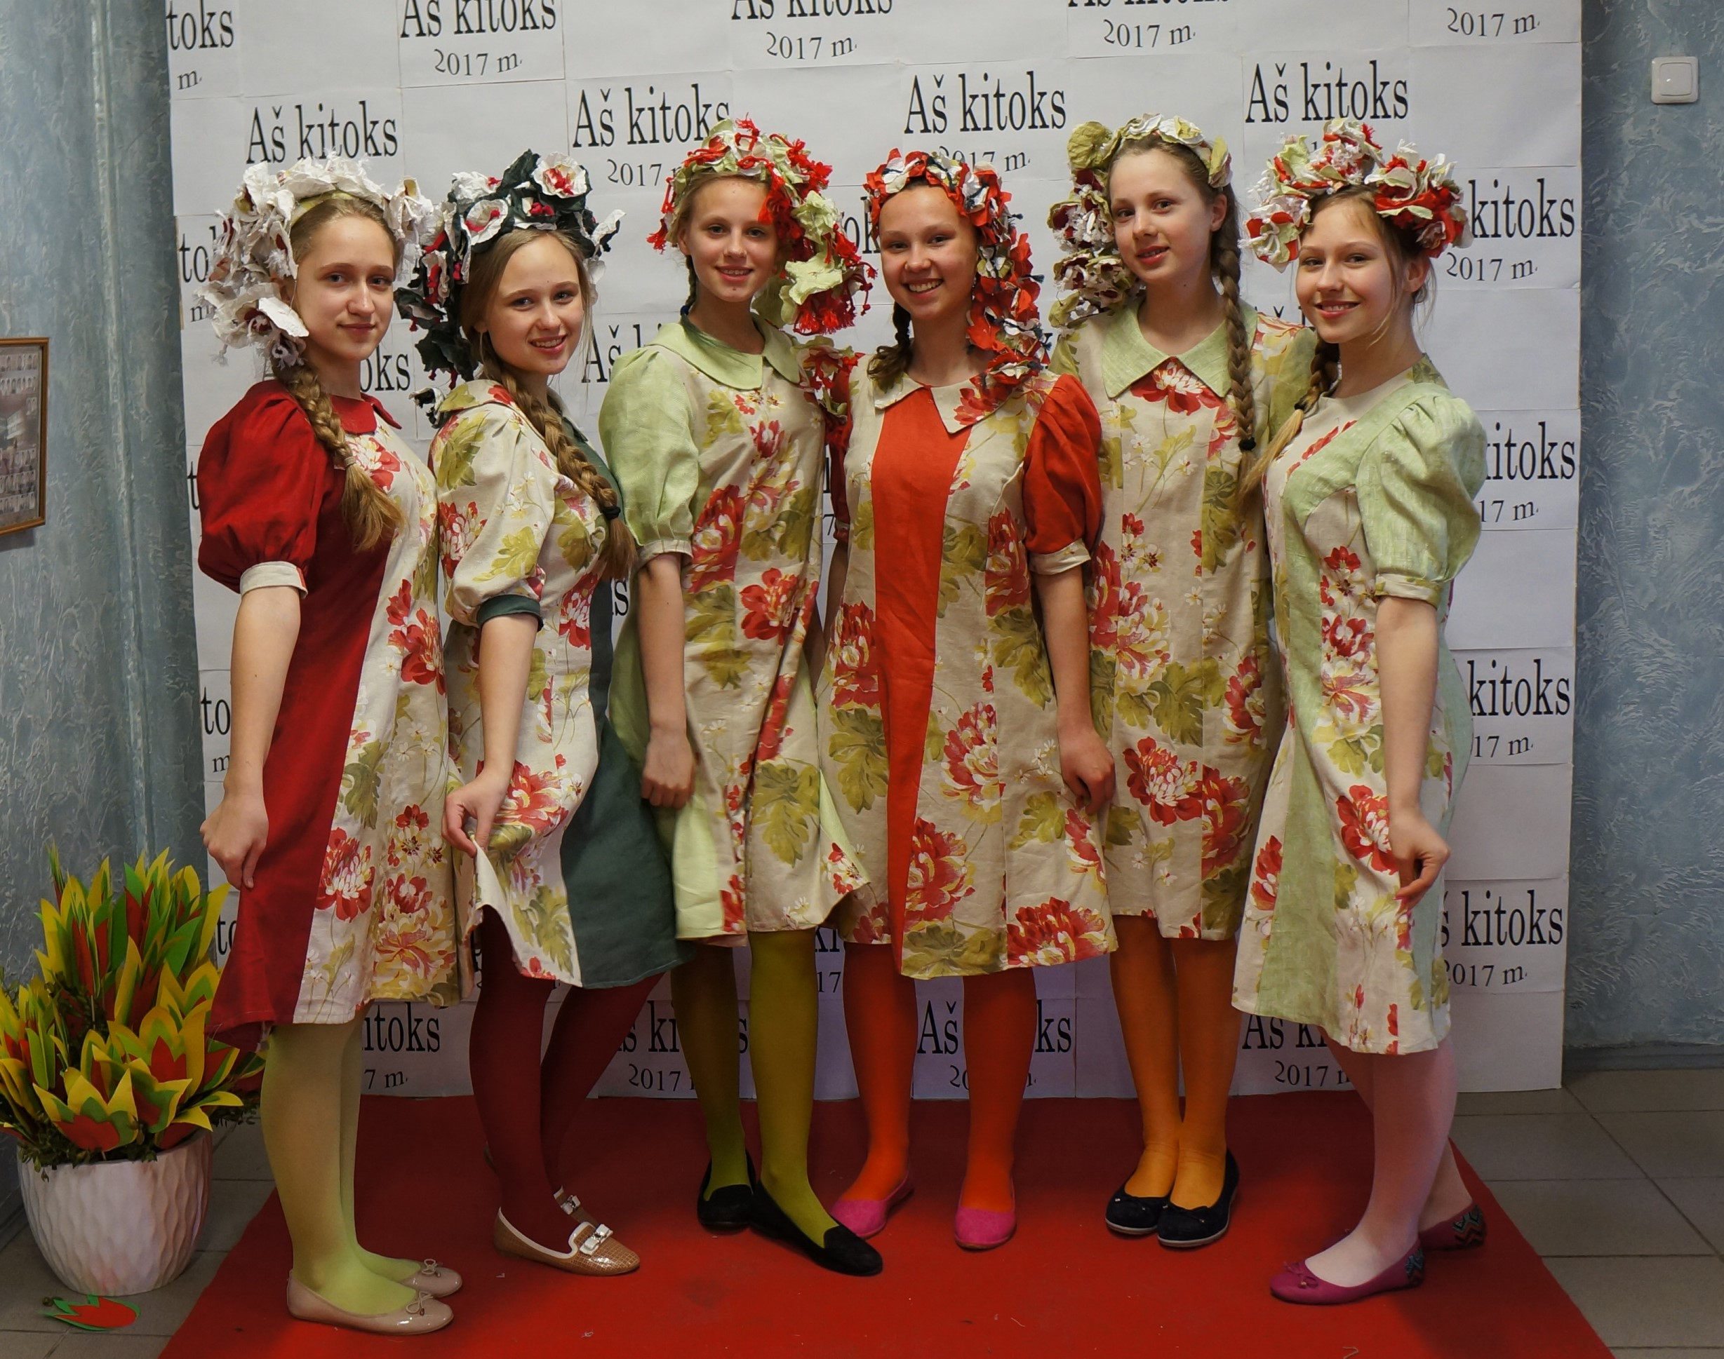

Slide 6
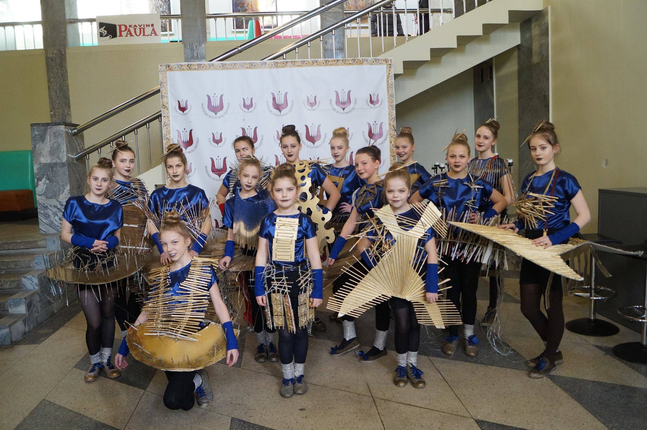

Slide 7
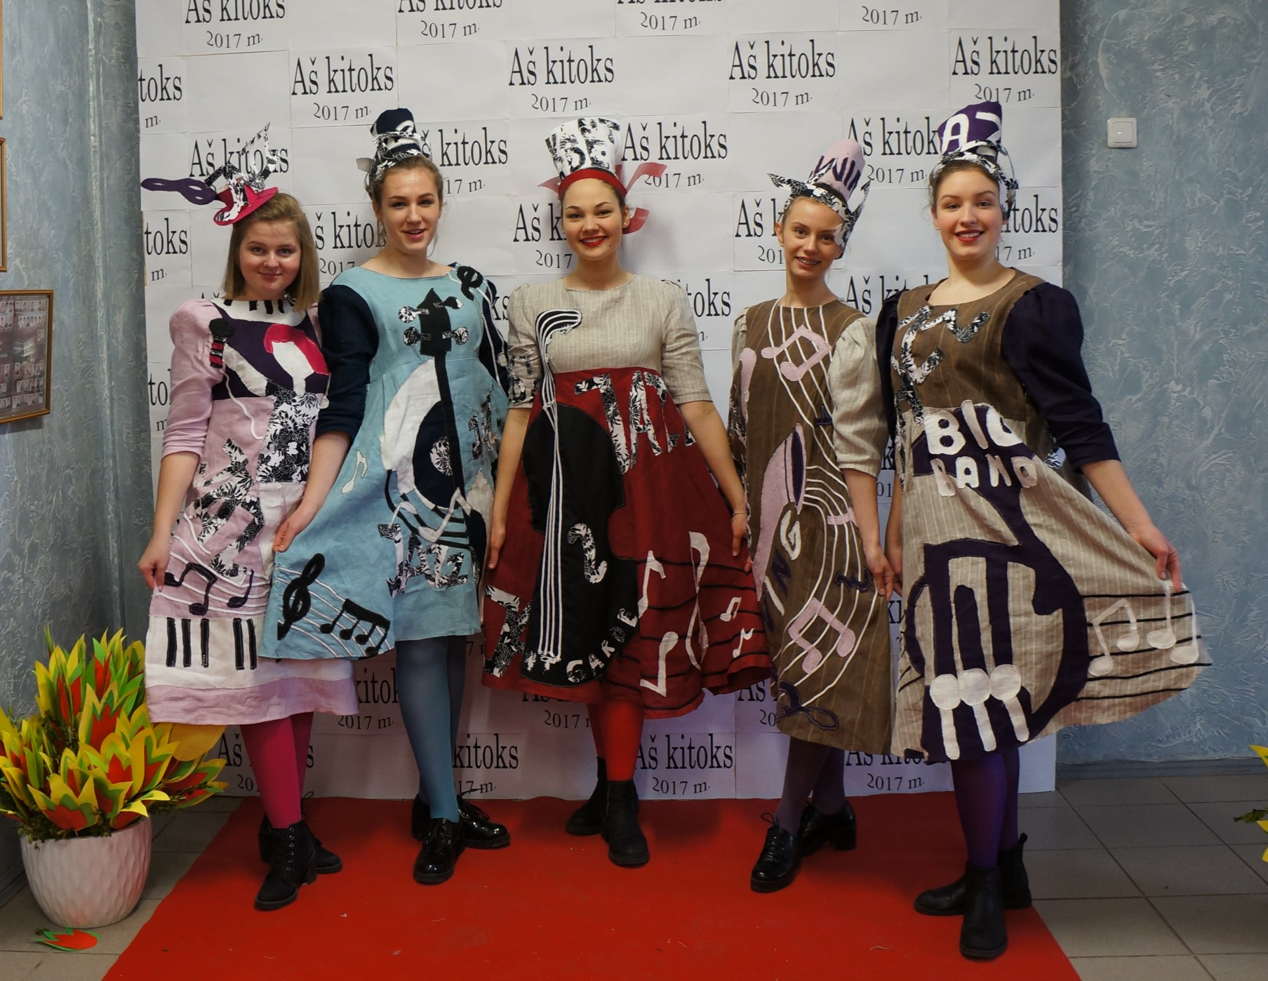

Slide 8
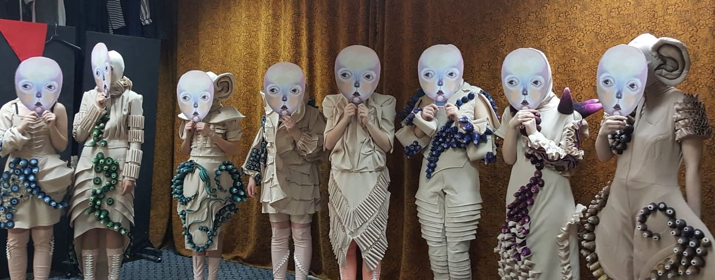

Slide 9
IŠVADOS
Neformalaus technologinio ugdymo užsiėmimų metu yra skatinama domėtis meniniais naujais bei tradiciniais įvairių medžiagų darbais, noras pačiam kurti, ieškoti ir atrasti realaus vaizdo perteikimo ir interpretavimo formas, pažinti meno pasaulį ir sąmoningai dalyvauti kūrybinėje bei kultūrinėje veikloje, estetiškai formuoti savo aplinką, džiaugtis padarytais darbais ir džiuginti kitus.

Slide 10
Ačiū už dėmesį ir sėkmės kūryboje!

